Slide 1
Analiza emisiilor de dioxid de carbon sub influența dezvoltării economice a țărilor din Uniunea Europeană

Slide 2
Prezentarea temei de cercetare
Dezvoltarea economică și prezervarea mediului
Încălzirea globală
Gaze cu efect de seră

Slide 3
Prezentarea variabilelor
-date aferente anului 2016-
Variabila dependentă:
    Emisii CO₂ /capita– unitate măsură: tone
Variabile independente:
    PIB/capita – unitate măsură: euro
    Consumul de energie/capita – unitate măsură: kg de ulei echivalent
    Exportul de bunuri și servicii ca % din PIB

Slide 4
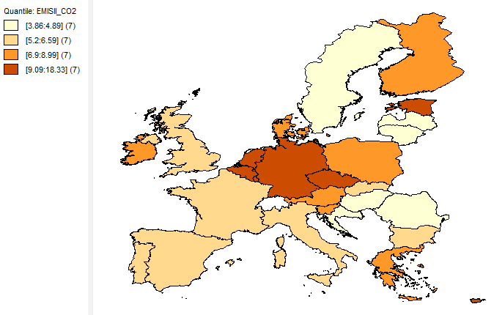
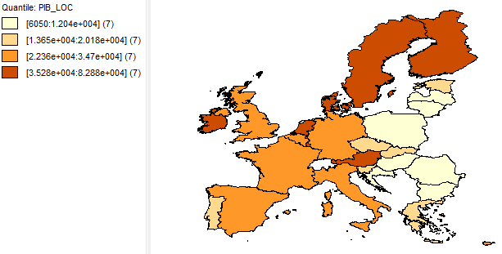
Prezentarea hărților de tip Quantile
Hartă quantile pentru variabila Emisii CO₂
Hartă quantile pentru variabila PIB/loc

Slide 5
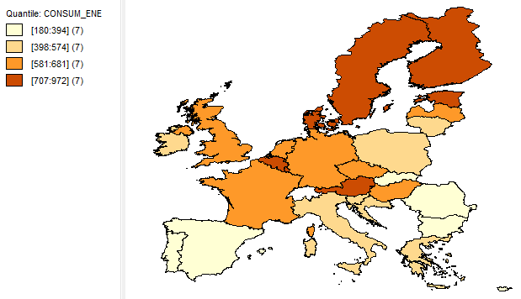
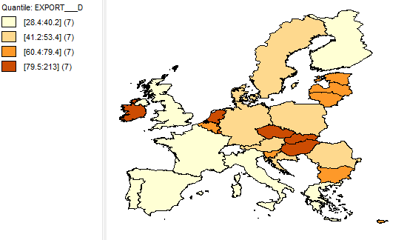
Hartă quantile pentru variabila Consum Energie
Hartă quantile pentru variabila Export

Slide 6
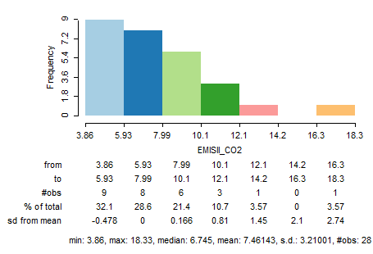
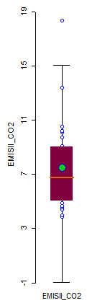
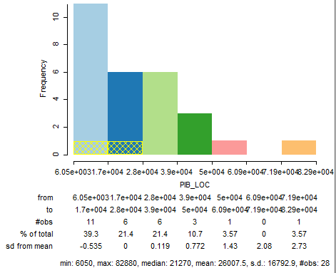
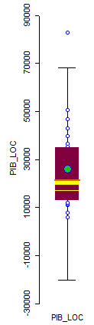
Analiza exploratorie a datelor spațiale
Histogramă + Box-plot pentru variabila Emisii CO₂
Histogramă + Box-plot pentru variabila PIB/loc

Slide 7
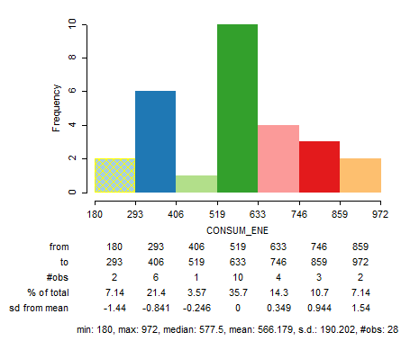
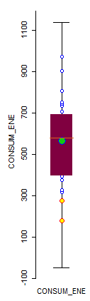
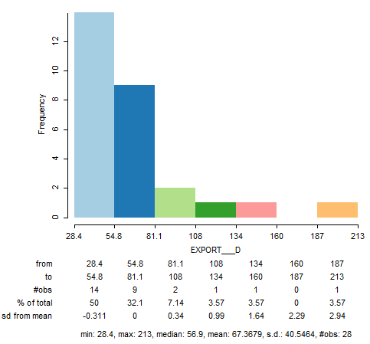
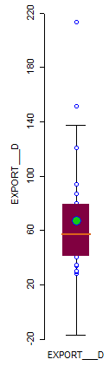
Analiza exploratorie a datelor spațiale
Histogramă + Box-plot pentru variabila Consum Energie
Histogramă + Box-plot pentru variabila Export

Slide 8
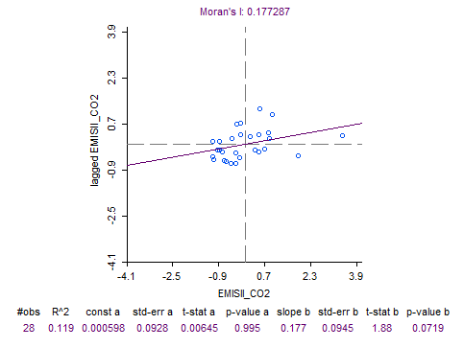
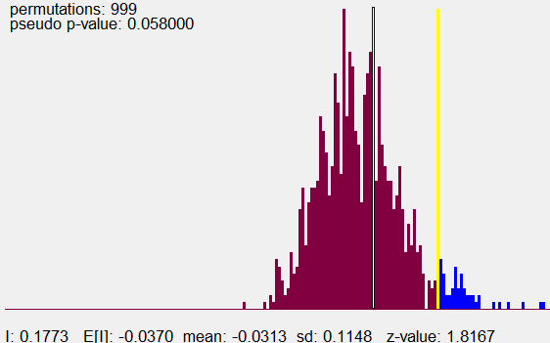
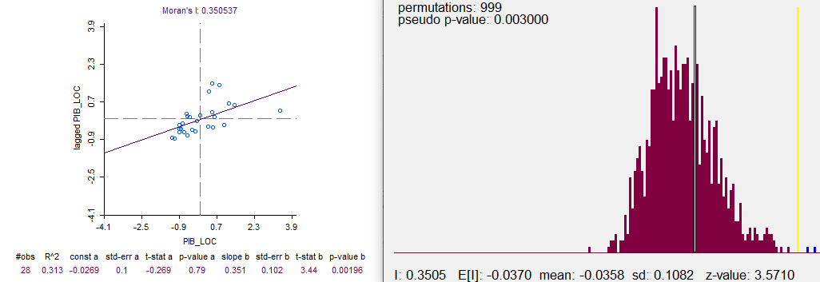
Analiza autocorelației globale
Testul Moran I pentru variabila Emisii CO₂
Testul Moran I pentru variabila PIB/loc

Slide 9
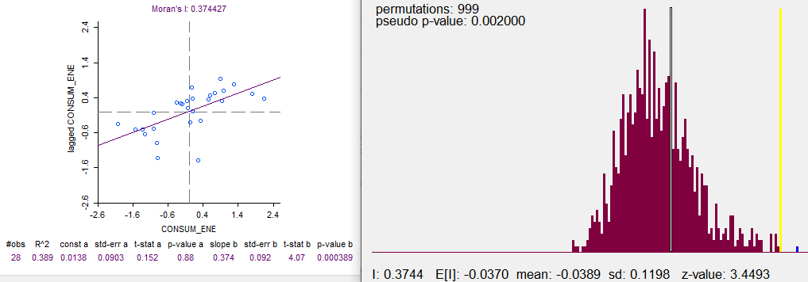
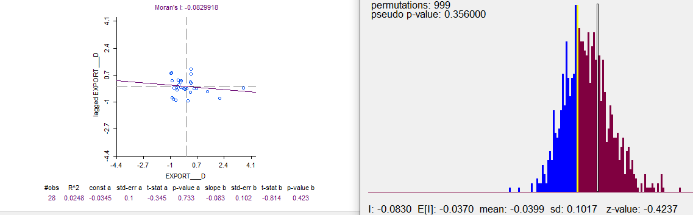
Analiza autocorelației globale
Testul Moran I pentru variabila Consum Energie
Testul Moran I pentru variabila Export

Slide 10
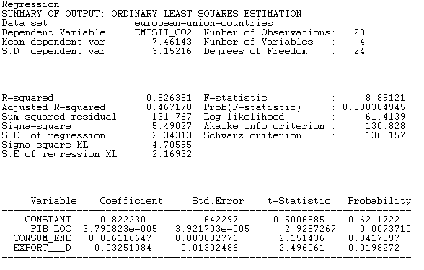
Analiza de regresie
Emisii CO₂ = β₀ + β₁* PIB/loc + β₂* Consum Energie + β₃* Export
Emisii CO₂ = 0.822 + 3.79e-005* PIB/loc + 0.0061* Consum Energie + 0.032* Export

Slide 11
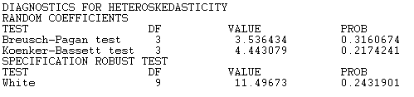
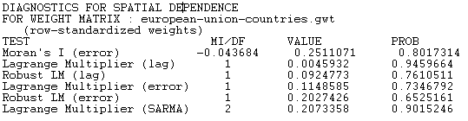
Verificarea ipotezelor
Multicoliniaritate
Normalitatea erorilor
Homoscedasticitatea erorilor
Autocorelație/dependență spațială

